Slide 1
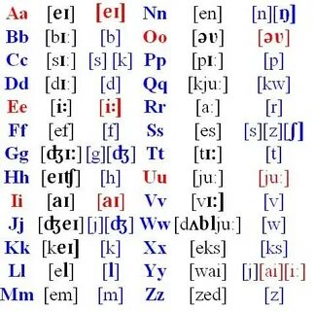
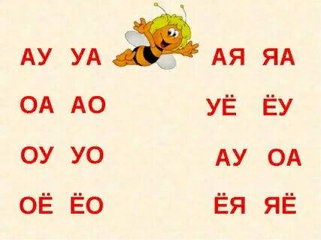
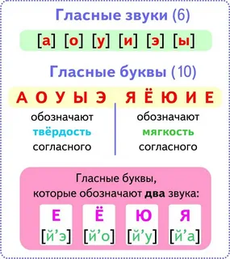
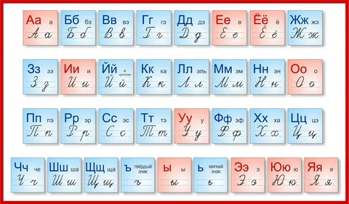
ТРАНСКРИПЦИЯ
СЛОГ
ФОНЕТИЧЕСКИЙ РАЗБОР
Ф о н е т и к а
СОГЛАСНЫЕ ЗВУКИ
АЛФАВИТ
УДАРЕНИЕ
ГЛАСНЫЕ ЗВУКИ

